Slide 1

UNIDAD DE PROTECCIÓN EJECUTIVA

Slide 2
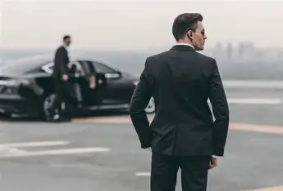

UNIDAD DE PROTECCIÓN EJECUTIVA
La Unidad de Protección Ejecutiva de ZAGAZ LTDA ofrece servicios especializados de seguridad personal para clientes VIP, bajo estándares internacionales. Nuestro enfoque combina discreción, precisión operativa, análisis de riesgo avanzado y un equipo altamente entrenado para mitigar amenazas físicas, sociales y operativas.
PROTECCIÓN A PERSONALIDADES
La protección a personalidades consiste en medidas preventivas y reactivas destinadas a salvaguardar la integridad física de individuos con exposición pública, posiciones sensibles o riesgo elevado. Incluye acompañamiento, contravigilancia, análisis de amenazas, protocolos de movimiento y evaluación constante del entorno.

Slide 3
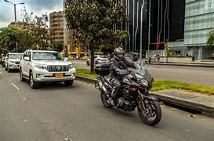
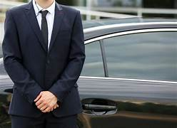
TIPOS DE ESCOLTA A PERSONALIDADES
ESCOLTA MOTORIZADO
Escoltas motorizados realizan funciones de:
- Abertura de vía y control del tráfico
- Reconocimiento previo (Avanzadas)
- Identificación de riesgos en ruta
- Separación de terceros y vehículos sospechosos
- Acompañamiento en caravanas o comitivas oficiales
ESCOLTA ACOMPAÑANTE
Protección directa y permanente al cliente, con un escolta ubicado a corta distancia, encargado de
Cobertura física inmediata
Protección en movimiento a pie y en eventos
Reacción ante amenazas directas
Identificación y bloqueo de riesgos cercanos
ESCOLTA VEHICULAR
Acompañamiento en vehículo, con funciones de:
- Conducción defensiva y evasiva
- Protección del vehículo principal
- Control de rutas y puntos críticos
- Cobertura 360° en entradas y salidas
- Reacción ante intentos de secuestro, robo o atentado

Slide 4

MODELO DE PROTECCIÓN
INTELIGENCIA Y ANÁLISIS DE RIESGO
Incluye estudio de amenazas, análisis de rutas, contravigilancia, evaluación del entorno y planes de contingencia.
MOVIMIENTO Y COBERTURAS
- Arribo y salida.
- Zonas seguras.
- Cobertura 360°.
- Control interno de espacios.
- Evacuación.
CONFIDENCIALIDAD Y PROTOCOLO DE INTERACCIÓN
Incluye manejo restringido de información, comunicación mínima, cero filtración de itinerarios y absoluta confidencialidad
ANILLOS DE SEGURIDAD
- Anillo 1: Protección inmediata.
- Anillo 2: Vigilancia táctica.
- Anillo 3: Contravigilancia.

Slide 5
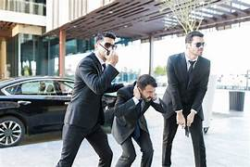
PROTOCOLO DE REACCIÓN INMEDIATA
Principios de Reacción
- Proteger al VIP primero.
- Evacuación sobre confrontación.
- Uso proporcional y autorizado de la fuerza.
- Coordinación entre los anillos.
- Activación inmediata del Centro de Control.
Niveles de Alerta
Nivel 1 - Código Amarillo: Detección de riesgo potencial. Acción: monitoreo reforzado.
Nivel 2 - Código Rojo: Amenaza directa o intento de hurto. Acción: activar plan de contingencia y avisar autoridades.
Nivel 3 - Código Negro: Pérdida de comunicación o ataque confirmado. Acción: reacción institucional inmediata y protocolo de emergencia.
Secuencia de Reacción
1. Comunicación inmediata al Centro de Control con ubicación exacta.
2. Activación de geocerca de emergencia y contacto con autoridades.
3. Aplicación de maniobra evasiva priorizando protección del protegido
4. Coordinador Operativo dirige la respuesta y apoyo en campo.
5. Cierre del incidente con informe detallado y registro en sistema.

Slide 6
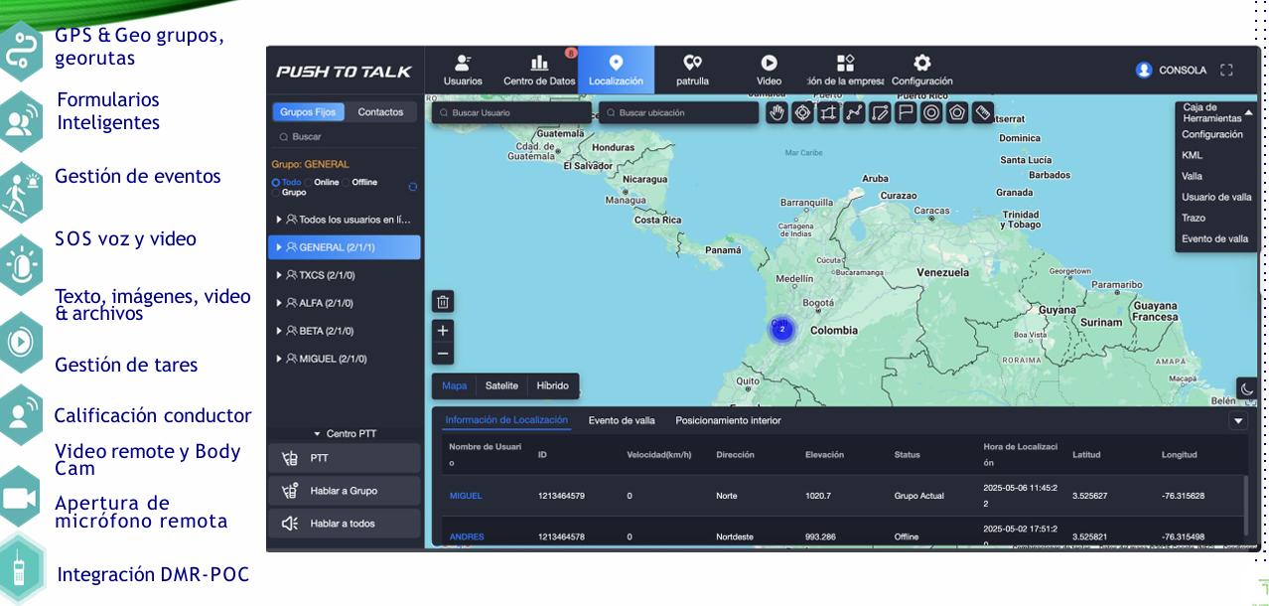
COMUNICACIONES
La solución de comunicación esta basada en la plataforma TOPC

Slide 7



